Slide 1
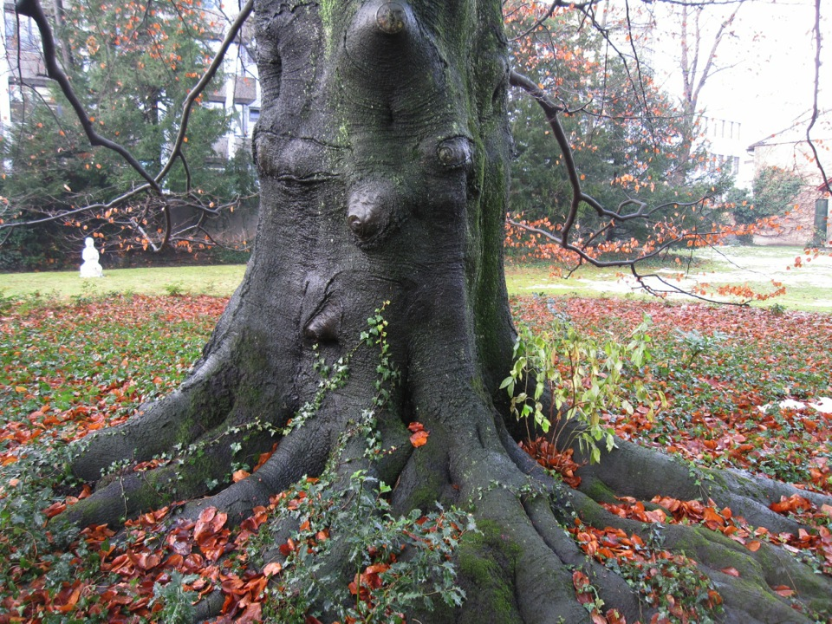
Baumschutz der Stadt Basel
Dr. Yvonne Reisner, Stadtgärtnerei Basel

Slide 2
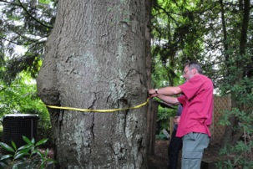
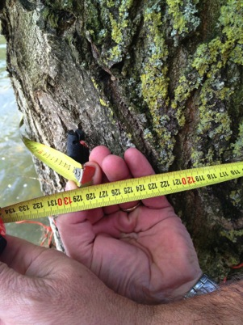
Baumschutzgesetz
stammt von 1980
Qualität des Lebensraumes
Bäume sind zu erhalten und möglichst zu vermehren
Baumschutzgebiete: Zonenplan → Bäume mit Umfang > 50 cm geschützt
«Übrige Gebiete» in der Stadt Basel: Bäume mit Umfang >90 cm geschützt
Vollzug bei der Stadtgärtnerei Basel

Slide 3
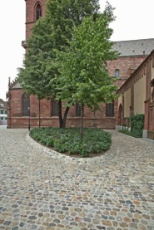
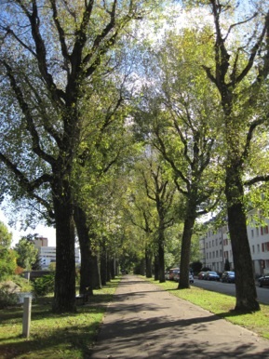
Allmend – öffentliche Bäume
Baumfällgesuche
regulärer Unterhalt der Stadtgärtnerei → Baumschutzkommission
Bauvorhaben (z.B. Strassen, Plätze) - Tiefbauamt, Publikation im Kantonsblatt
Baumschutzgesetz: sehr gute Grundlage
Anzahl Ersatzbäume und Baumarten

Slide 4
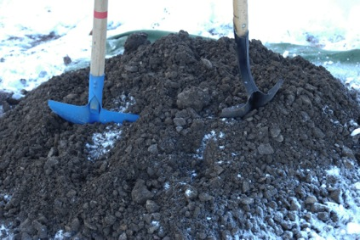
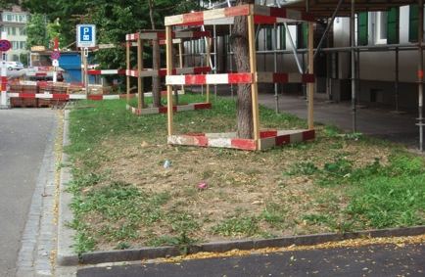
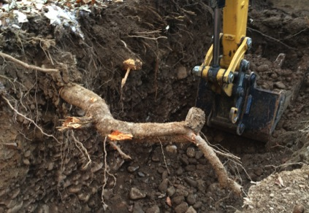
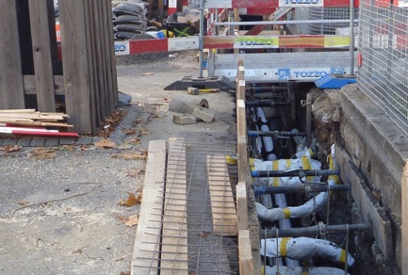
Baumschutz auf Baustellen
ungut, Wurzeln grob verletzt
vorbildlich, mit Wurzelschutz

Slide 5
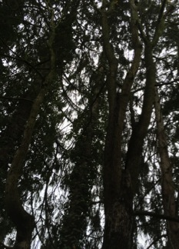
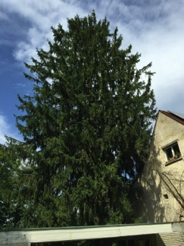
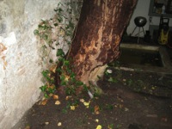
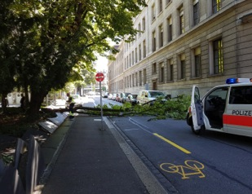
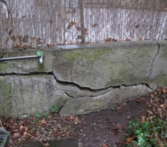
Privatbäume
grosser Baumbestand in Gärten, Vorgärten
stark unter Druck - Verdichtung nach Innen
Baumschutzgesetz nennt 4 Fällgründe:
Gefahr
Pflege Baumbestand
Wohnhygiene
Private Interessen

Slide 6
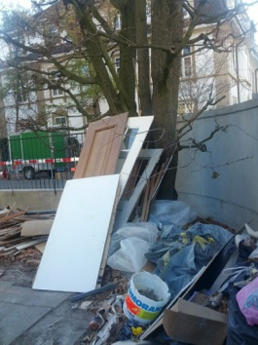
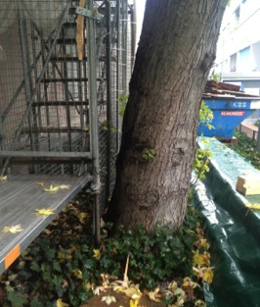
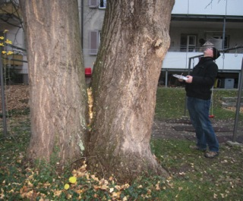
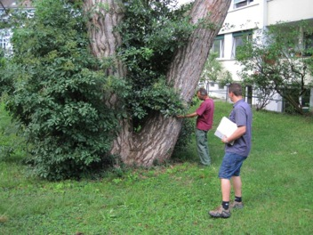
Privatbäume
mit oder ohne Zusammenhang von Baugesuchen
Subventionen
→ 60% der Baumpflege-Kosten
Baumschutz nicht beachtet
Baumerhalt=Herausforderung

Slide 7
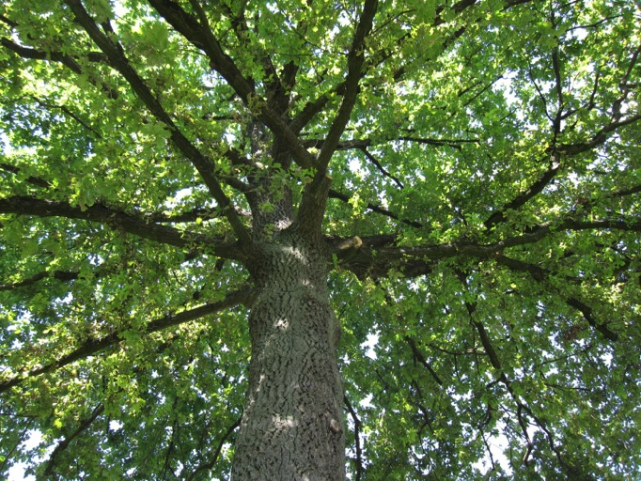
Bäume in der Stadt

Slide 8
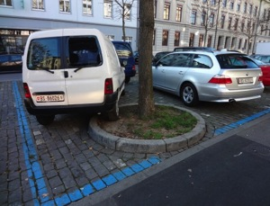
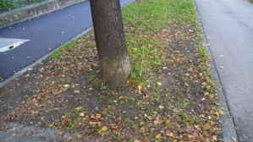
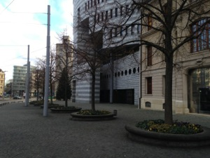
Der Stadtbaum
Lebensqualität
prägt das Bild
Flora, Fauna, Stadtklima
ungünstige Lebensbedingungen: verdichtete Böden, Wassermangel, Hunde-Urin, usw.
Lebenserwartung
Artenwahl

Slide 9
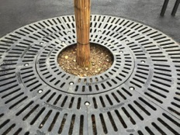
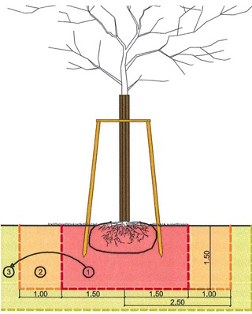
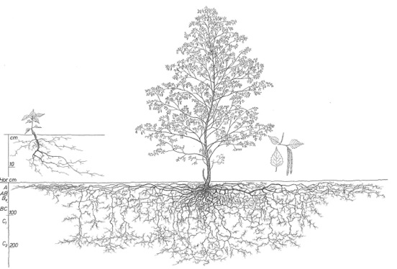
Standortanforderungen
genügend Wurzelraum, gutes Substrat
durchgängige Rabatten
Anfahrschutz, Winterdienst, Artenwahl, Unterwuchs, Baumpflege

Slide 10
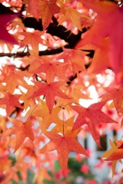
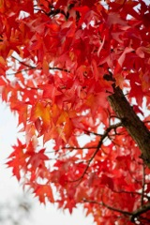
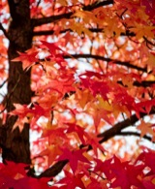
Welcher Baum soll gepflanzt werden?
Ausgangslage
übergeordnete, stadträumliche Einordnung
Raumanalyse
Platzverhältnisse im Strassenraum
Standortanalyse
Eigenschaften von Bäumen
Baumartenauswahl
Amerikanische Amberbaum (Liquidambar styraciflua)

Slide 11
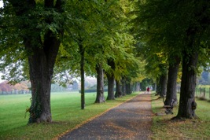
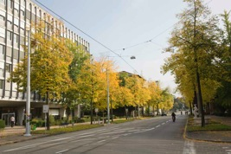
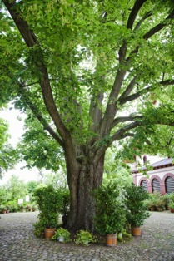
Baumarten in Basel
Winterlinde (Tilia cordata)
26´300 öffentliche Bäume, davon 11´000 an Strassen (Baumkataster)
grosse Vielfalt verschiedener Baumarten (453)
4 Gattungen dominierten das Bild: Linde, Ahorn, Platane, Rosskastanie
Tilia (Linde): rund 4900 Linden, davon 3300 Krim-Linden (Tilia euchlora)
Krim-Linde (Tilia euchlora)
Sommerlinde (Tilia platyphyllos)

Slide 12
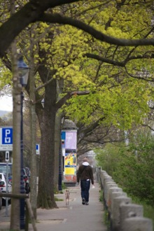
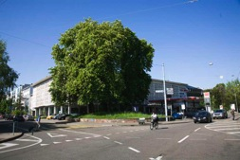
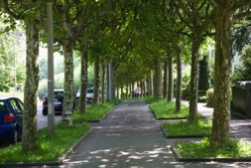
Ahorn: rund 4200
→ Spitzahorn dominiert, gefolgt von Feld- und Bergahorn, Acer opalus.
Platanen: gut 2000 → "typischer" Strassenbaum
Rosskastanie: gut 2000.
→ neben A. hyppocastanus weitere Arten, z.B. Aesculus flava (gelbe Rosskastanie) kein Befall mit Miniermotten.
Acer platanoides
Aesculus hyppocastanum
Platanus hispanica

Slide 13
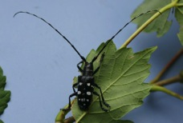
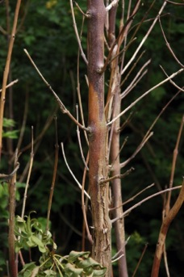
einheimisch - nicht einheimisch
Vielfalt der Stadt (Unterschied Garten, Park oder Strassenraum)
Einheimische Arten→ hoher Wert für Fauna, Stadtklima
Historische Aspekte z.B. Gartendenkmalpflege, Zusammenhang mit historischen Gebäuden
Veränderungen Klima – beeinflusst die Artenwahl→ Bsp. Hopfenbuche, Flaumeiche, Zerr-Eiche
Gefahren: Krankheiten, Schädlinge
Einheimisch ist wertvoll, Artenvielfalt ist wichtig
Sorgfältige Auswahl
Eschentriebsterben

Slide 14
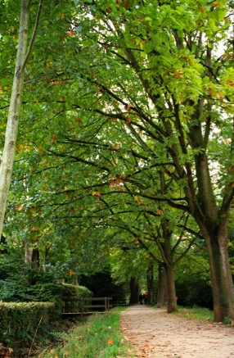
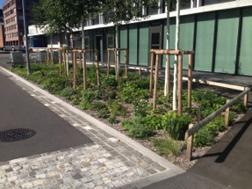
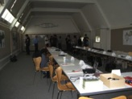
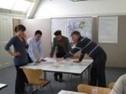
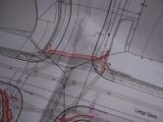
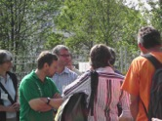
Baumschutzgesetz gutes Steuerungsinstrument
oft greifen auch Naturschutzgesetze
Standort und Nutzung wichtig (Vorgarten, Kreuzung, Spielplatz etc.)
viele Beteiligte
viele Gespräche
Überzeugungsarbeit
gute Begründungen
gute Lösungen

Slide 15
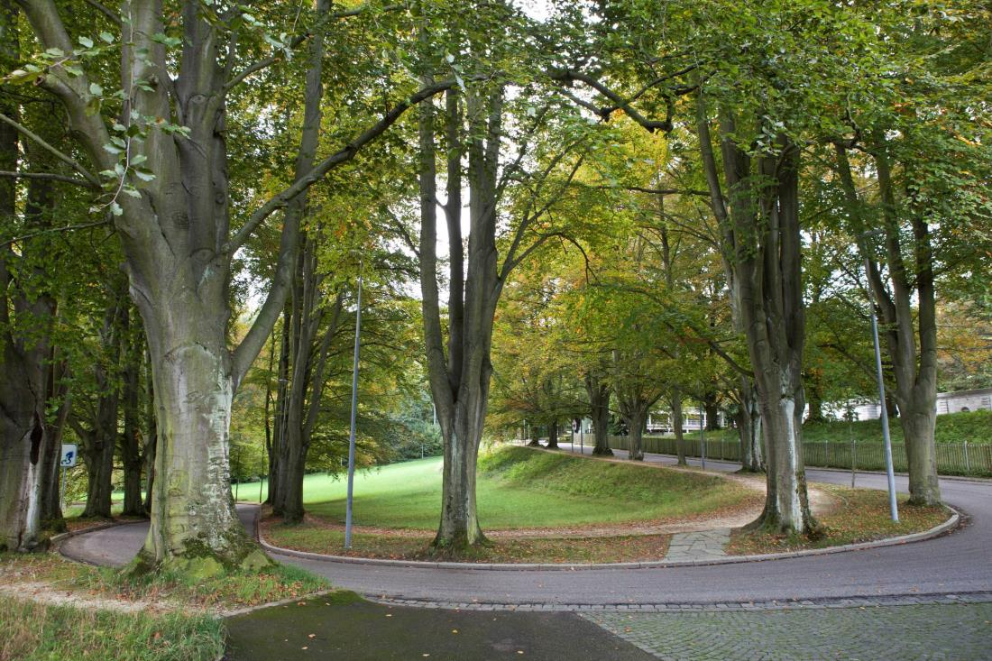
Besten Dank für Ihre Aufmerksamkeit

